Slide 1


Plan de acción frente a las diarreas postdestete
Miguel Angel Higuera
Anprogapor

Slide 2
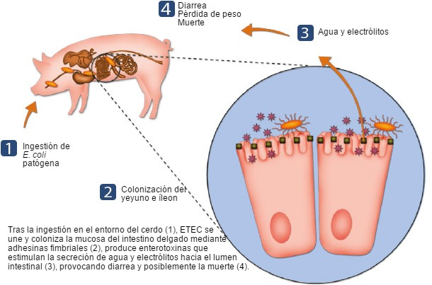
Fuente: 3tres3

Slide 3
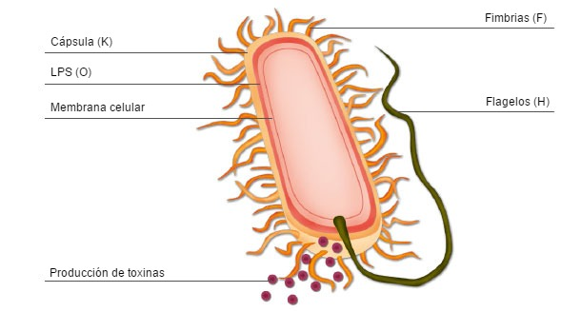
DPD → E. coli
E. coli enterotoxigénica (ETEC)
(enterotoxinas)
Lechones primera semana:
  F5 (K99)
  F6 (987P)
  F41
Lechones destetados
  F4 (K88)
  F18
Fuente: 3tres3

Slide 4
NEONATO | LACTANTE | DESTETADO | CEBO | ADULTO
Diarrea neonatal³ Diarrea acuosa intensa, deshidratación, mortalidad hasta el 70% en camadas afectadas | Diarrea en cerdos jóvenes Baja mortalidad, diarrea menos intensa, descenso en ganancia de peso
Septicemia Shock, depresión, muerte, poliartritis | Colibacilosis entérica complicada por shock Muerte rápida, cianosis de las extremidades, | Colibacilosis entérica complicada por shock Muerte rápida, cianosis de las extremidades,
 |  | Enfermedad de los edemas³ Muerte súbita, posible parálisis y edema de los párpados, mortalidad esporádica hasta el 65% | Enfermedad de los edemas³ Muerte súbita, posible parálisis y edema de los párpados, mortalidad esporádica hasta el 65%
 |  | Diarrea post-destete³ Muertes al inicio, con diarrea de intensa a moderada, descenso en ganancia de peso, mortalidad hasta el 25% en cerdos no tratados | Diarrea post-destete³ Muertes al inicio, con diarrea de intensa a moderada, descenso en ganancia de peso, mortalidad hasta el 25% en cerdos no tratados
 |  |  |  | Infección urogenital Cistitis esporádica a menudo después de la cubrición, pielonefritis a las 2 semanas post-parto
Fuente: 3tres3

Slide 5
El Entorno Regulatorio
La reducción del uso de colistina, la nueva legislación (2019/6&2019/4) sobre el uso de antibióticos y la restricción del uso de óxido de zinc limitan las opciones terapéuticas para el tratamiento de la diarrea postdestete.
Esto implica:
Revisar cuidadosamente las medidas de prevención y control de la diarrea postdestete.
Trabajar la transición desde el uso de antimicrobianos hacia otros enfoques más sostenibles.
Trabajar en prevención y ajustar el uso de antimicrobianos en cada granja al mínimo necesario.

Slide 6
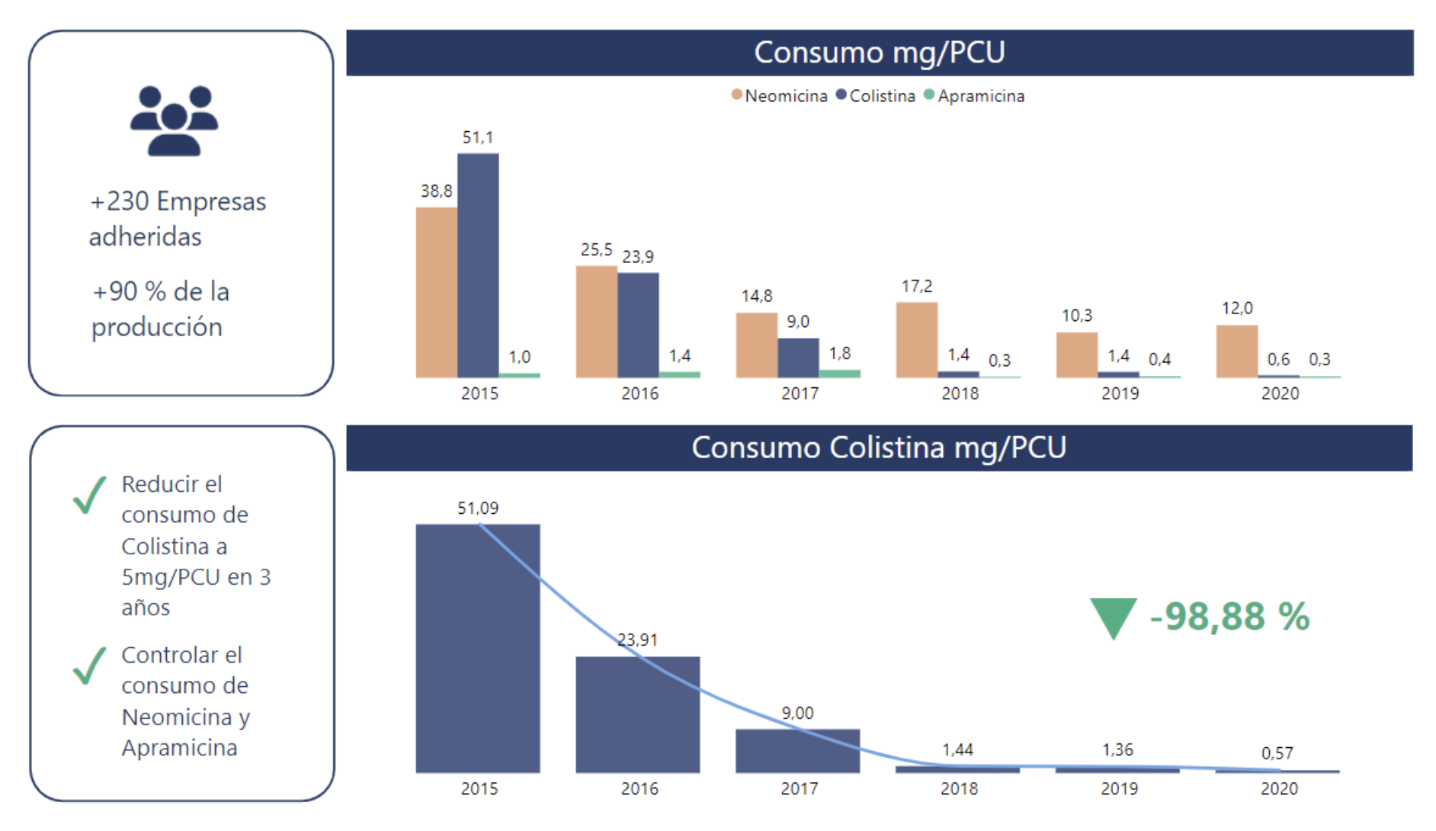
Historia de un éxito: COLISTINA
Desde el inicio del PROGRAMA REDUCE COLISTINA, la implicación del sector ha sido total, constante y voluntaria, lo que ha hecho que se haya posicionado al sector en Europa como ejemplo de buenas prácticas ya que España ha pasado de los primeros puestos en consumo de antibióticos de importancia crítica (categoría B) a ser de los países de menor consumo.

Slide 7
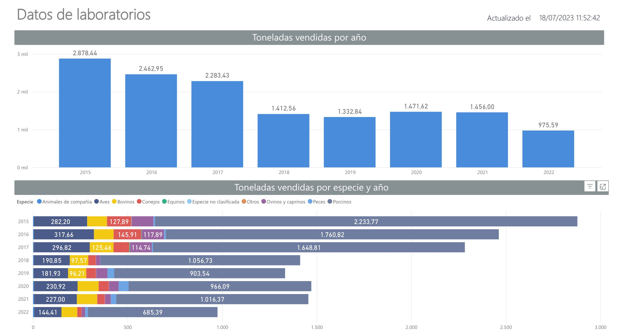
Porcino. España
Porcino (mg):
- 69,31%
Porcino (PCU):
+ 27,3%

Slide 8
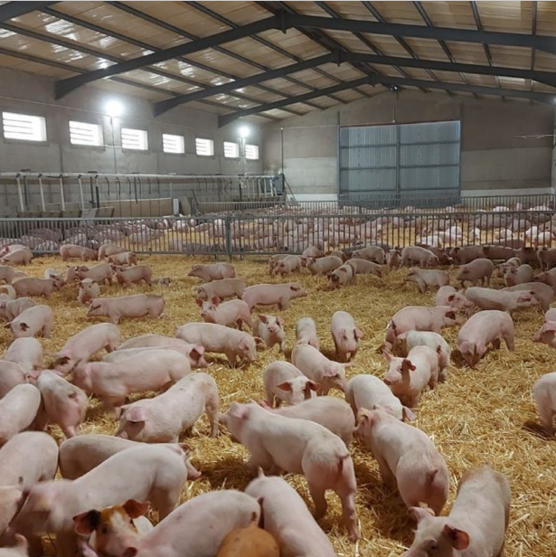
Perspectiva del Sector – El punto de vista del ganadero
Diarrea postdestete es un problema
Productividad
Bienestar Animal
Sanitario
Económico
¿Alternativas?
Sencillas de implantar
Económicamente viables

Slide 9

Iniciativa “Sumando esfuerzos” de Elanco, creada para acompañar a los profesionales del sector porcino y servir de guía frente al escenario de la retirada definitiva del óxido de zinc.
Primeras conversaciones
Constitución del Grupo de Trabajo
Reuniones
Reúne a expertos de distintos ámbitos del sector porcino, con el objetivo de consensuar aspectos clave para afrontar con éxito la retirada del óxido de zinc de las granjas de producción porcina en julio de 2022, para así acompañar al sector y servir de guía frente al escenario de la retirada definitiva del óxido de zinc
Consenso
Comunicación

Slide 10
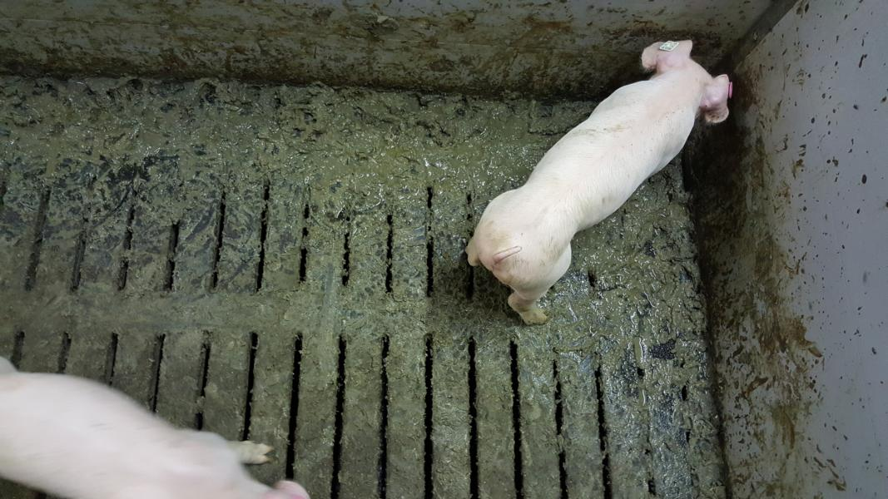
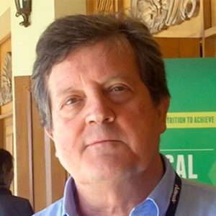
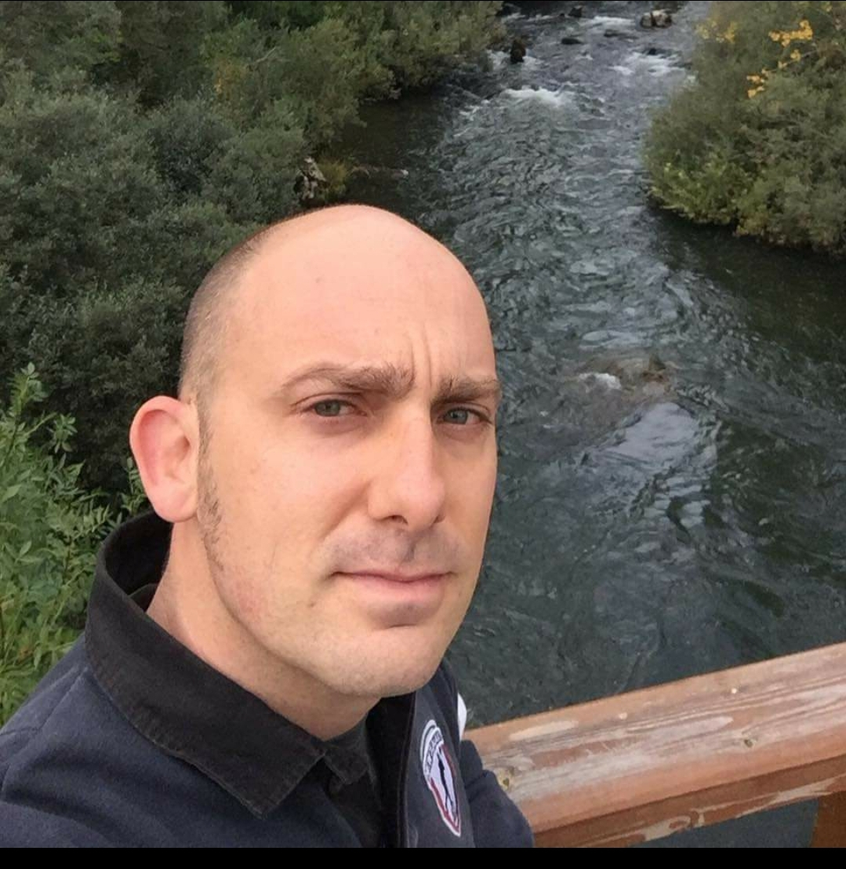

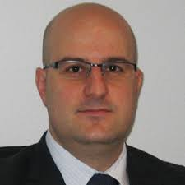


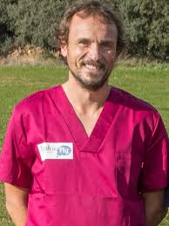

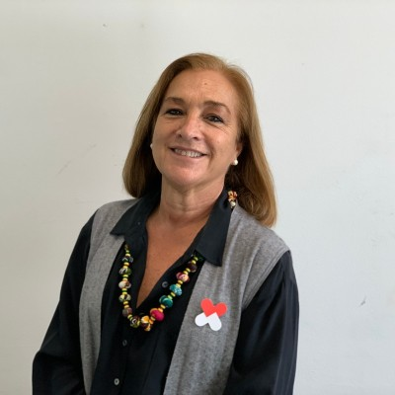
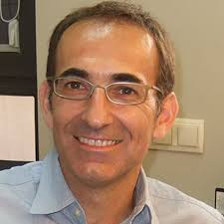
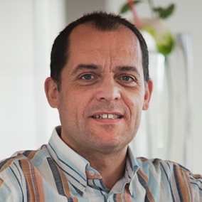
DPD por E. coli
Una enfermedad multifactorial que requiere……un enfoque multifactorial y holístico
Nutrición
el Sector
Manejo
Instalaciones
Regulaciones
Clínica y diagnóstico
Innovación
+
+
=
Base sólida para afrontar la retirada del ZnO
Grupo de Trabajo_Horizonte ZnO=0

Slide 11
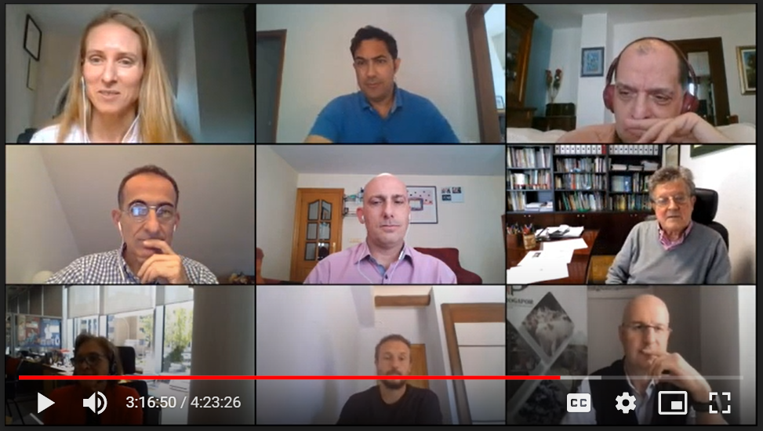



Grupo de Trabajo_Horizonte ZnO=0
1ª reunión Grupo de Trabajo: 6 de Abril de 2021
www.upnorth.es
Facilitación del Debate/Miembro de la Taskforce/Creación de la Guía
Gemma Ticó
Campaña de concienciación

Slide 12


Grupo de Trabajo_Horizonte ZnO=0
1ª Reunión Grupo de Trabajo (GT)
6.04.21
Revisión de Resumen y Consenso de los Puntos Clave para abordar la retirada definitiva del ZnO
Abril-Mayo
2ª Reunión del GT
Propuesta Plan de Comunicación
1.06.21
Reuniones Sectoriales(80:20) Anprogapor Presentación Horizonte 2022 Zn=0
Jun-Sept21
3ª Reunión GT Presentación Plan de Comunicación
20.09.21
Lanzamiento Campaña Comunicación
14.10.21
Propuesta de trabajo y avances Checklist
Oct-Dic 21
4ª y 5ª Reunión GT
14.12.21/17.01.22
Seguimiento Campaña Comunicación/Checklist digitalizado
Comunicación al Sector
Sumando Esfuerzos
Fase 1
Oct21-Feb22
24-25.11 Anavepor
Comunicación al Sector
Sumando Esfuerzos
Fase 2
Lanzamiento checklist
Nota de prensa/Porciforum/RoadShow
Mar-Jun 2022
EM-ES-21-0080

Slide 13

Grupo de Trabajo. Consenso de 9 puntos clave para afrontar la Diarrea Post-Destete
Necesidad de continuar evolucionando en la manera de producir del sector y afrontar este reto como un objetivo común de todo el sector.
Sumar esfuerzos de los distintos eslabones productivos resulta indispensable.
Abordar el reto con un enfoque multifactorial.
Revisar los conceptos básicos (manejo, alimentación, higiene e instalaciones, condiciones ambientales y uso de vacunas) para disminuir el estrés del lechón en los momentos clave de la producción, como son el destete y el post-destete.
Informar y formar a todos los integrantes de la cadena de producción.
Armonizar los criterios de actuación.
Responsabilidad social del sector porcino con el medio ambiente.
Usar los antibióticos de forma responsable
Comunicación clara y sencilla entre el sector y la administración.
Checklist →

Slide 14
Plan de Comunicación
Concienciar a los productores de que es necesario prepararse para la prohibición del ZnO y reducción de Colistina
Reforzar el papel del veterinario como parte imprescindible para este cambio.
Concienciar sobre el abordaje multifactorial para afrontar las diarreas post-destete y sentar las expectativas correctas con las alternativas al ZnO y antibióticos.
Ofrecer contenidos de alto valor a través de plataformas digitales, como las redes sociales.
Mejorar la atención al ganadero con estas nuevas vías de comunicación y resolución de dudas técnicas.

Slide 15
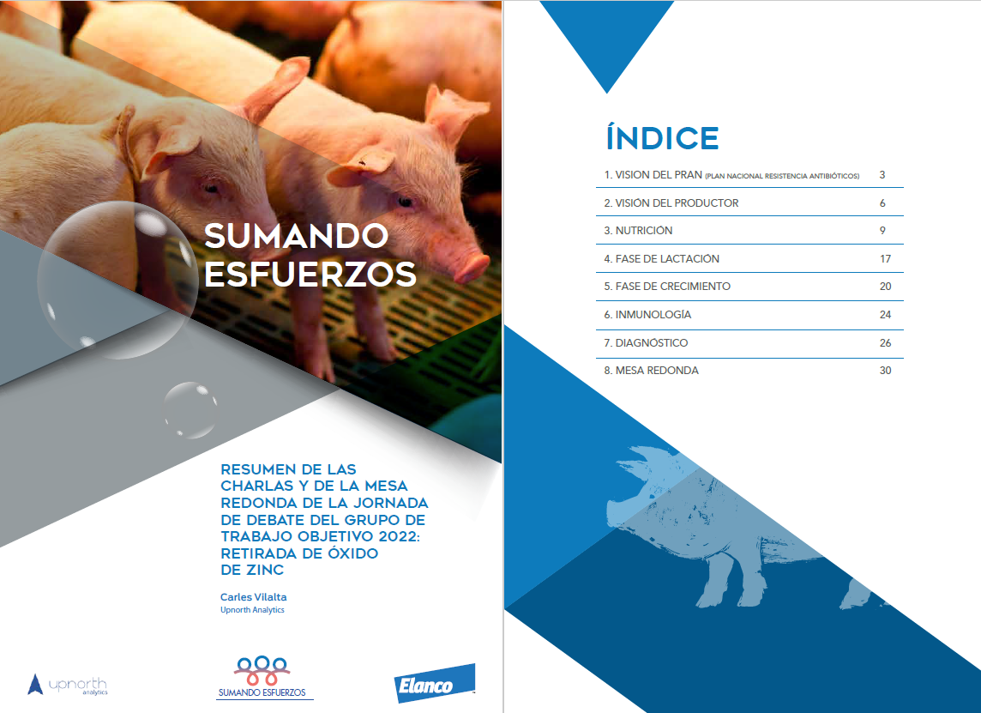
Resumen Materiales
Díptico Resumen “Puntos Clave”.
Guía Resumen Jornada y Mesa Redonda.
Vídeos de cada experto del panel: completos y mini-vídeos.
Audios tipo pódcast a partir de los vídeos.
Posts en VetConecta para cada bloque clave.
Distribución de los contenidos:
  Redes sociales: LinkedIn Anprogapor, Facebook DISARM y plataforma 3tres3
  Newsletter: Aprogapor, en eMailings 3tres3
  Empresas de sector que se adhieren a la iniciativa
Encuestas-> Checklist y resolución de dudas técnicas

Slide 16
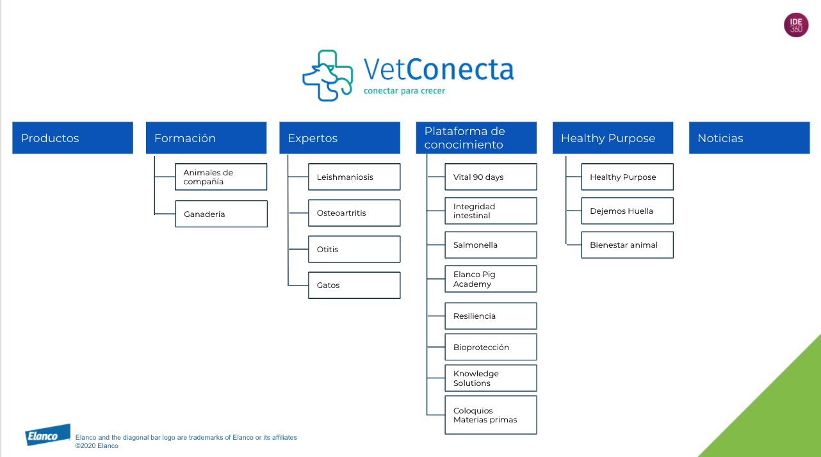







Sumando esfuerzos (elanco.com)
Nota de prensa:
Sumando esfuerzos
Grupo de Trabajo_Horizonte 2022 ZnO=0
Posts ->
Visón de la Administración: situación futura del Porcino
Visón del Sector: ZnO en porcino. La visión del productor
Producción de lechones en ausencia de ZnO y antibióticos. Una perspectiva Europea
Diagnóstico y tratamiento de cuadros de diarrea posdestete
Importancia del manejo e instalaciones en la maternidad para trabajar sin ZnO
Cómo trabajar sin óxido de zinc en la fase de posdestete
Claves de la vacunación frente a la diarrea posdestete
EM-ES-21-0080

Slide 17
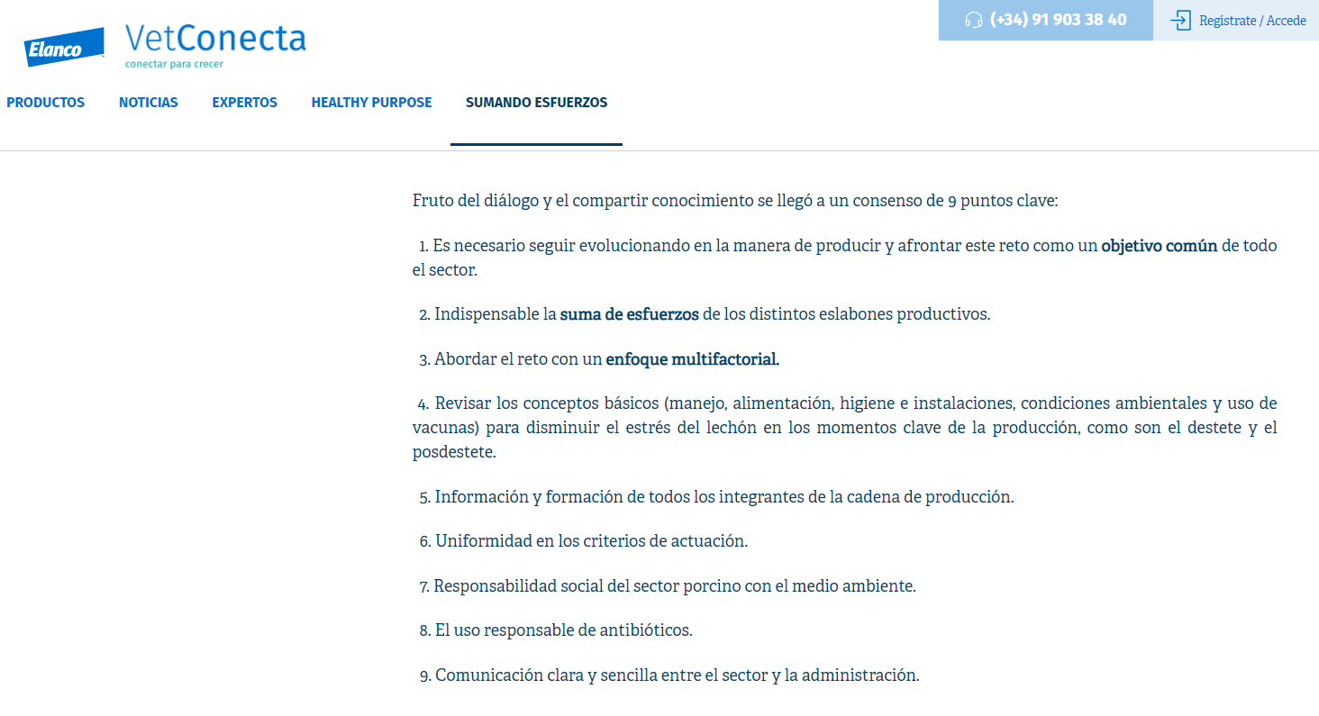
https://vetconecta.elanco.com/sumando-esfuerzos

Slide 18
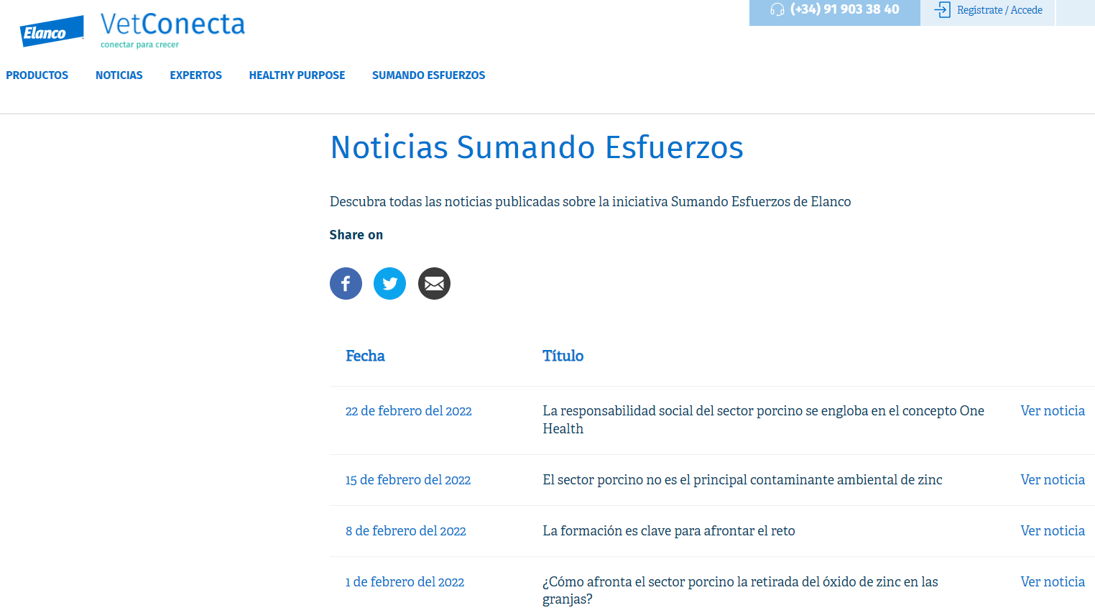
https://vetconecta.elanco.com/sumando-esfuerzos

Slide 19
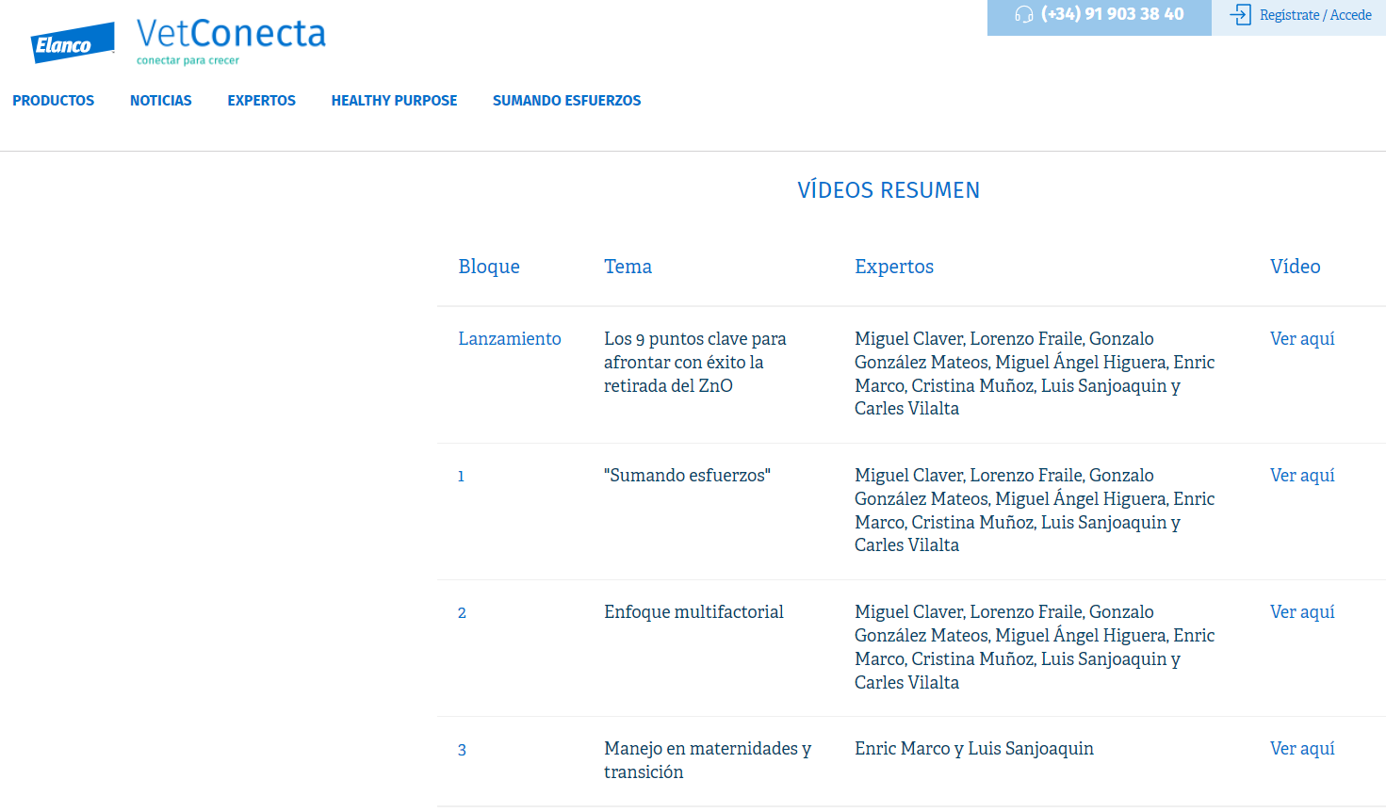
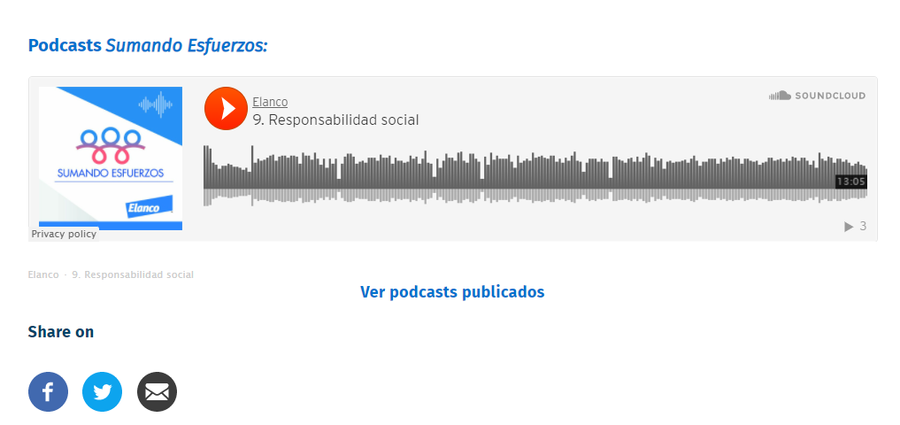
https://vetconecta.elanco.com/sumando-esfuerzos

Slide 20
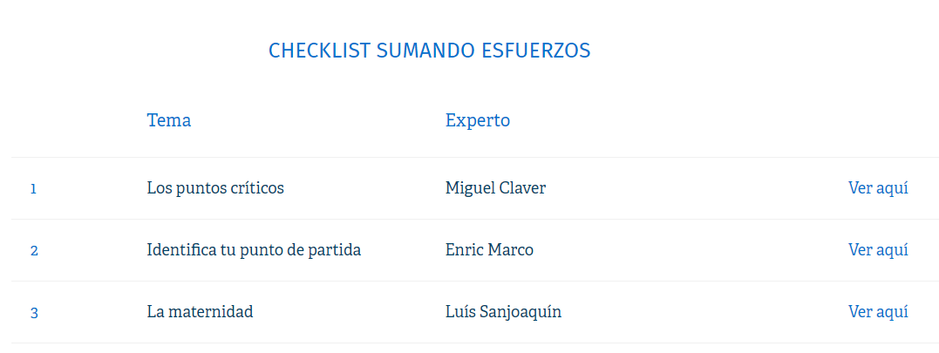
La Checklist
www.sumandoesfuerzosbyelanco.com

Slide 21
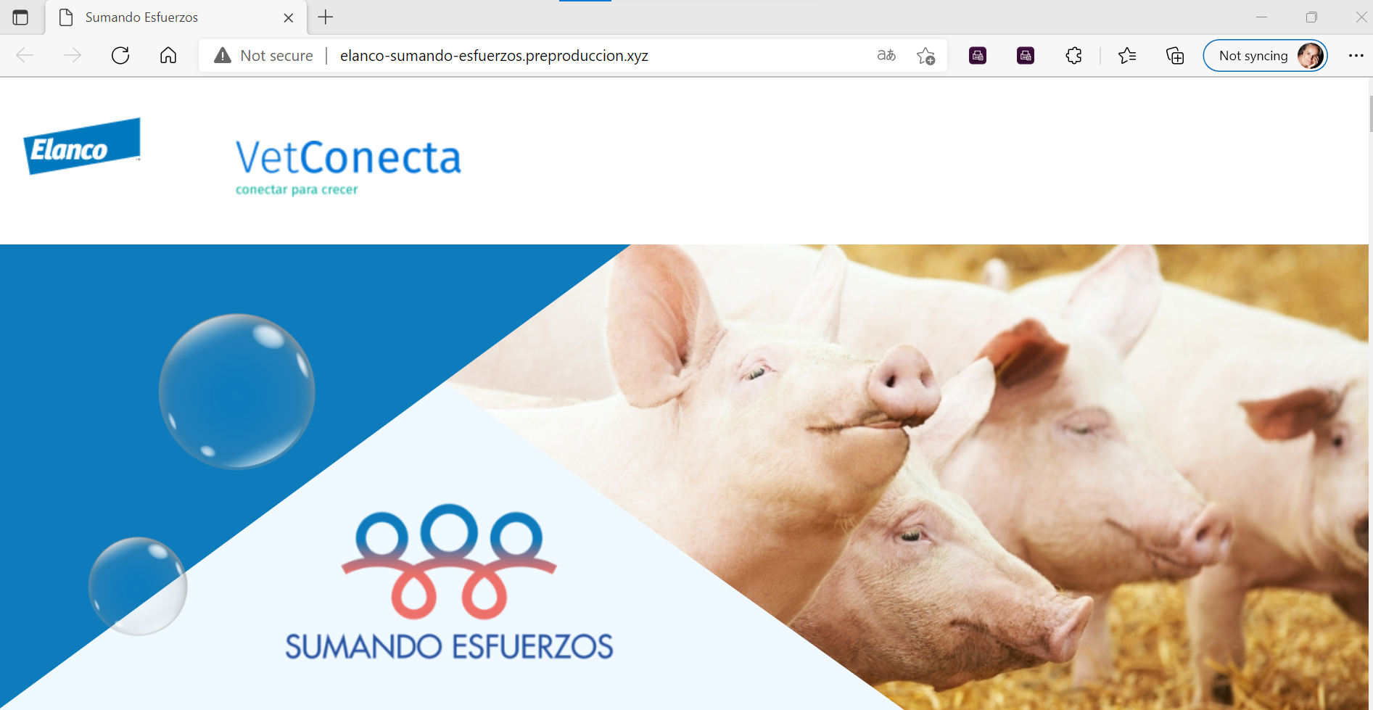
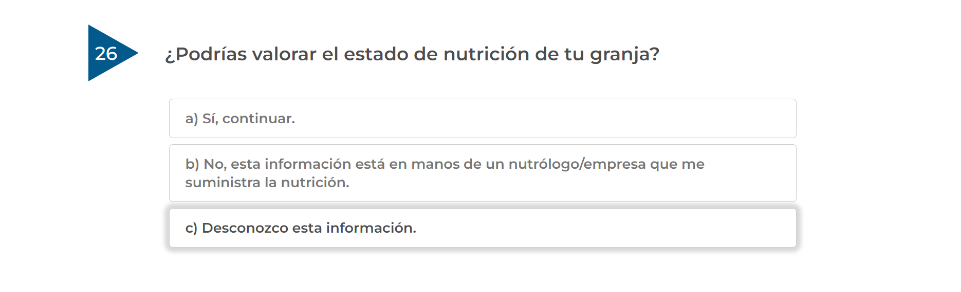
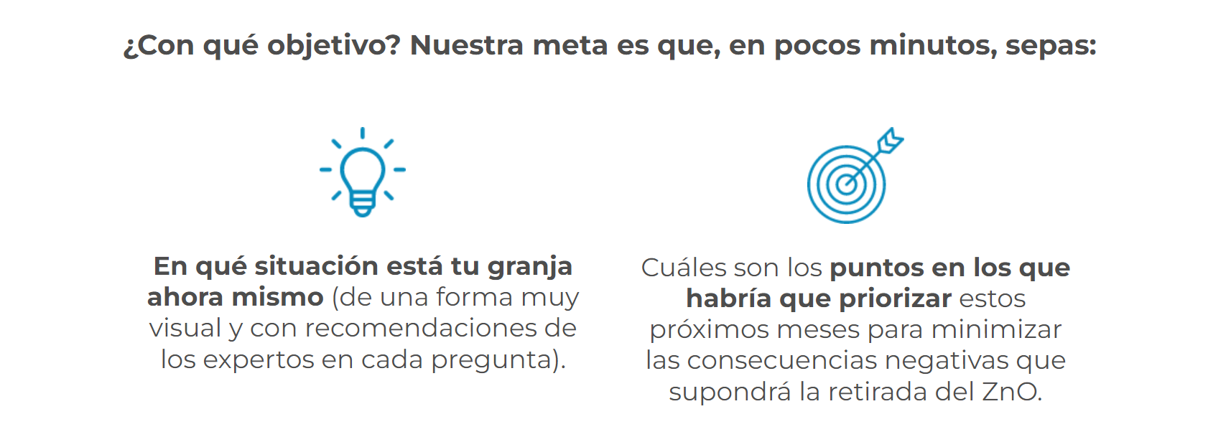
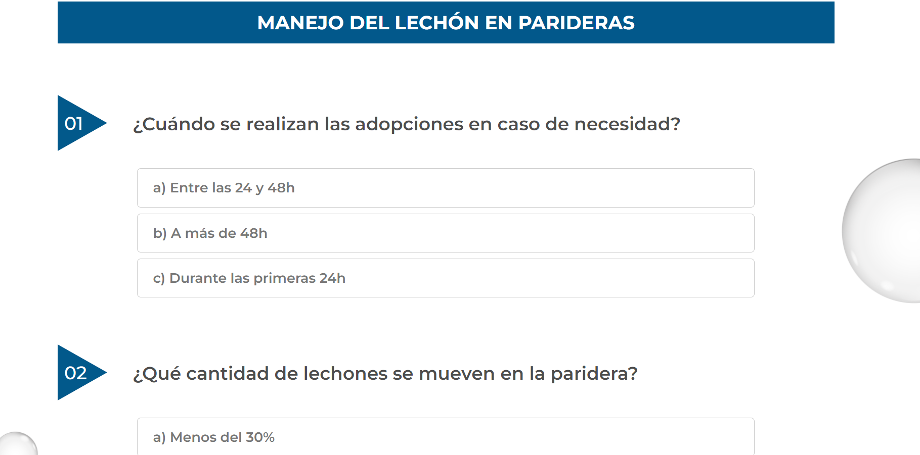
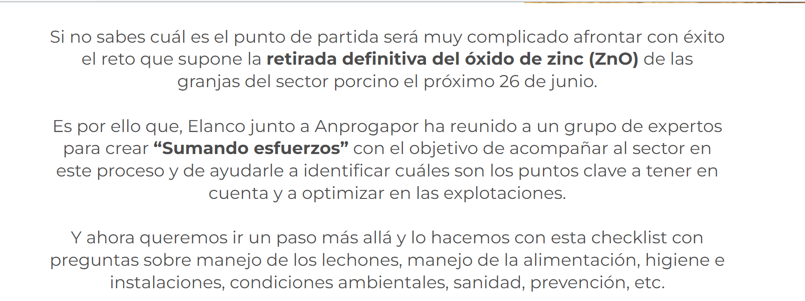

La Checklist (digitalizada)
www.sumandoesfuerzosbyelanco.com

Slide 22
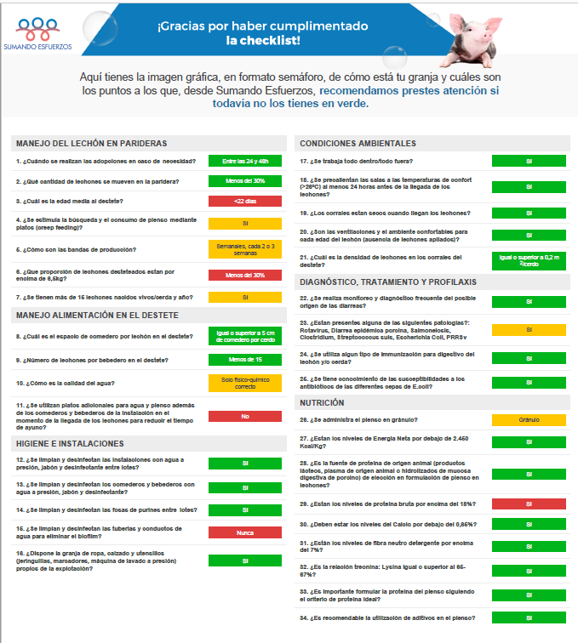

La Checklist (digitalizada)
www.sumandoesfuerzosbyelanco.com
Pdf de 8 (sin Nutrición) o 10 (con nutrición) páginas con hoja resumen con las respuestas dadas y listado de las respuestas dadas con la explicación desarrollada en cada caso para la respuesta óptima

Slide 23
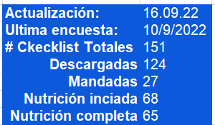
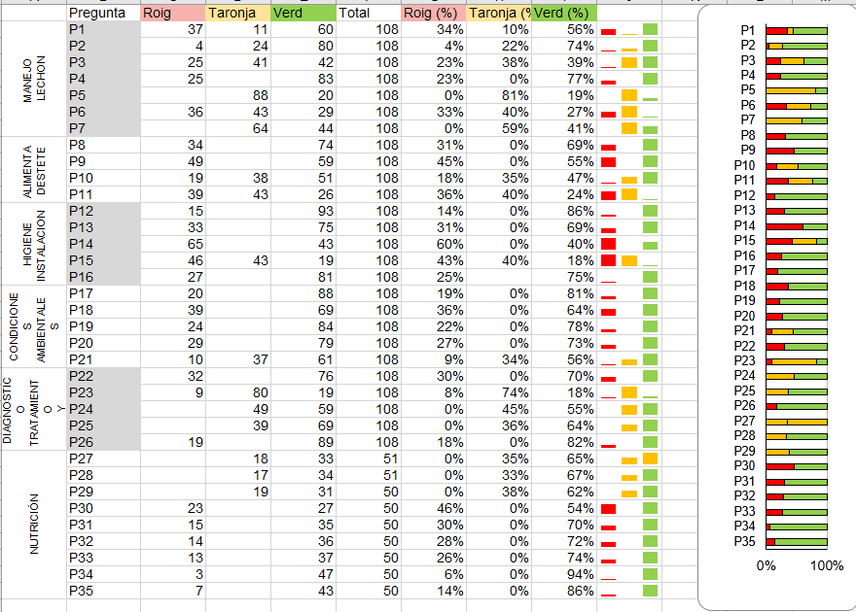


La Checklist update

Slide 24
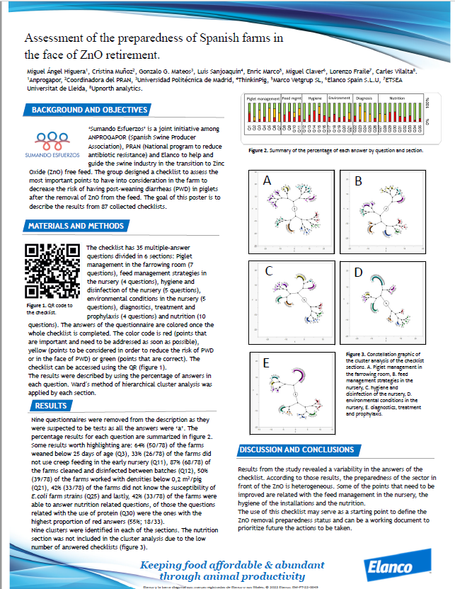
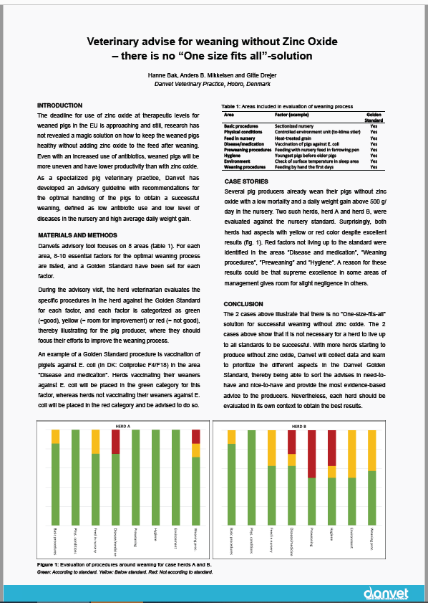
La Checklist update

Slide 25
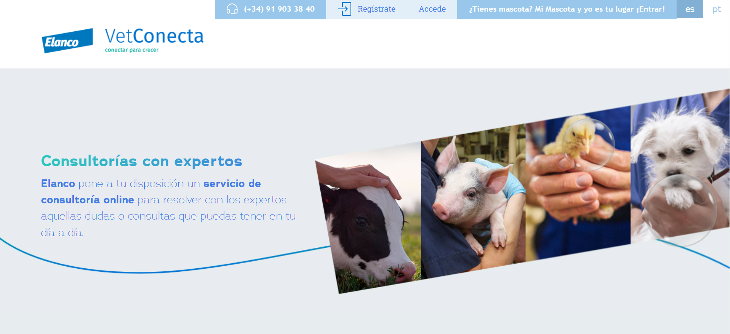
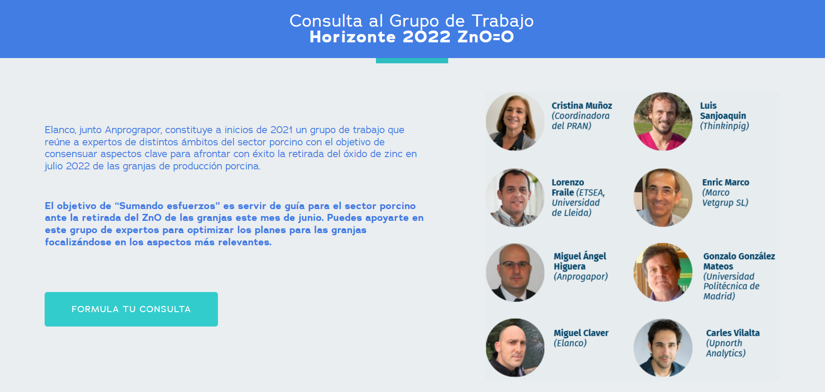
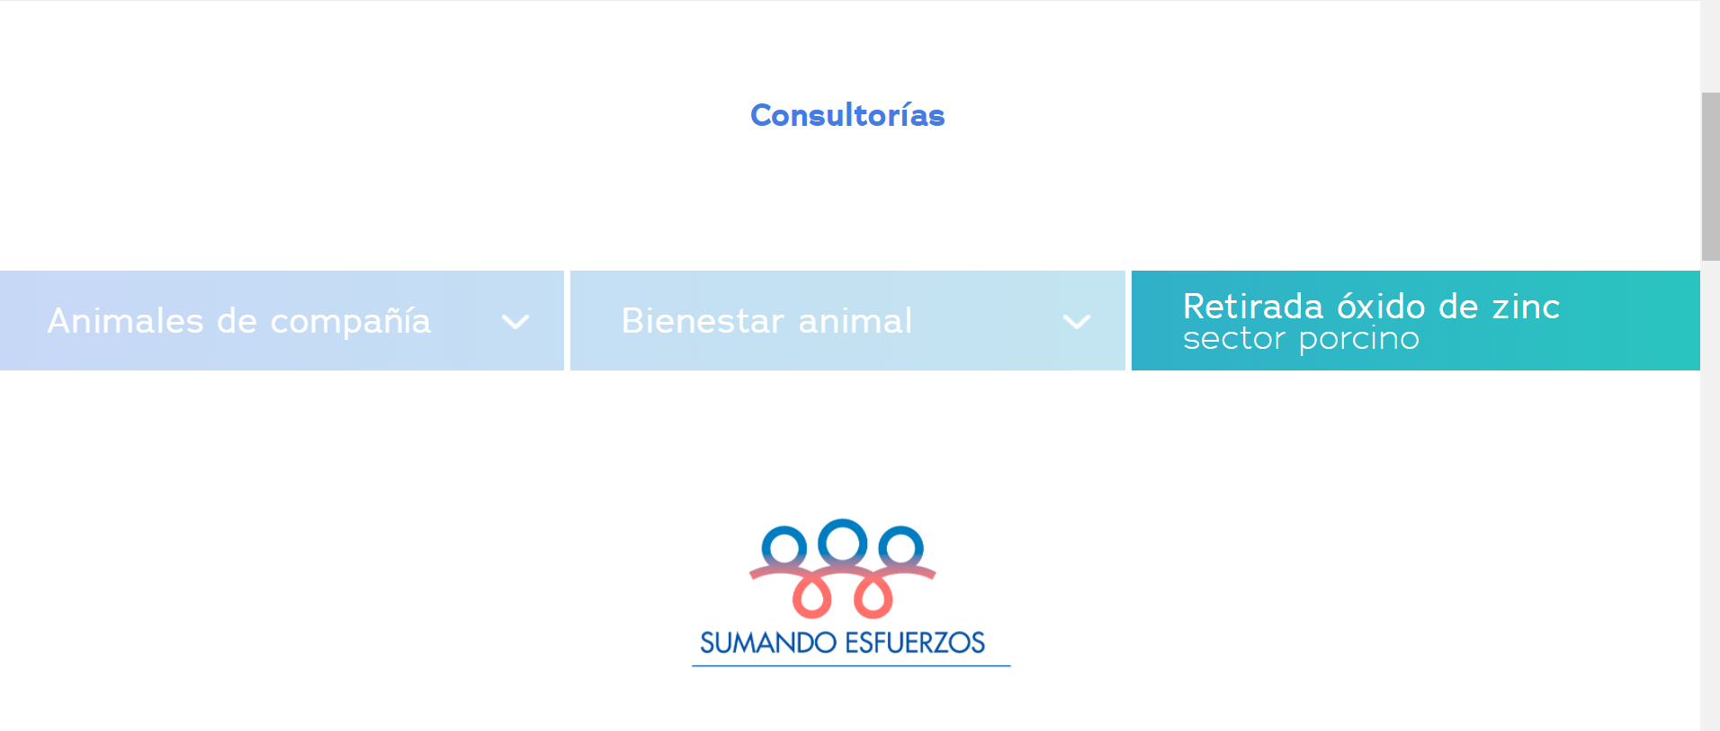
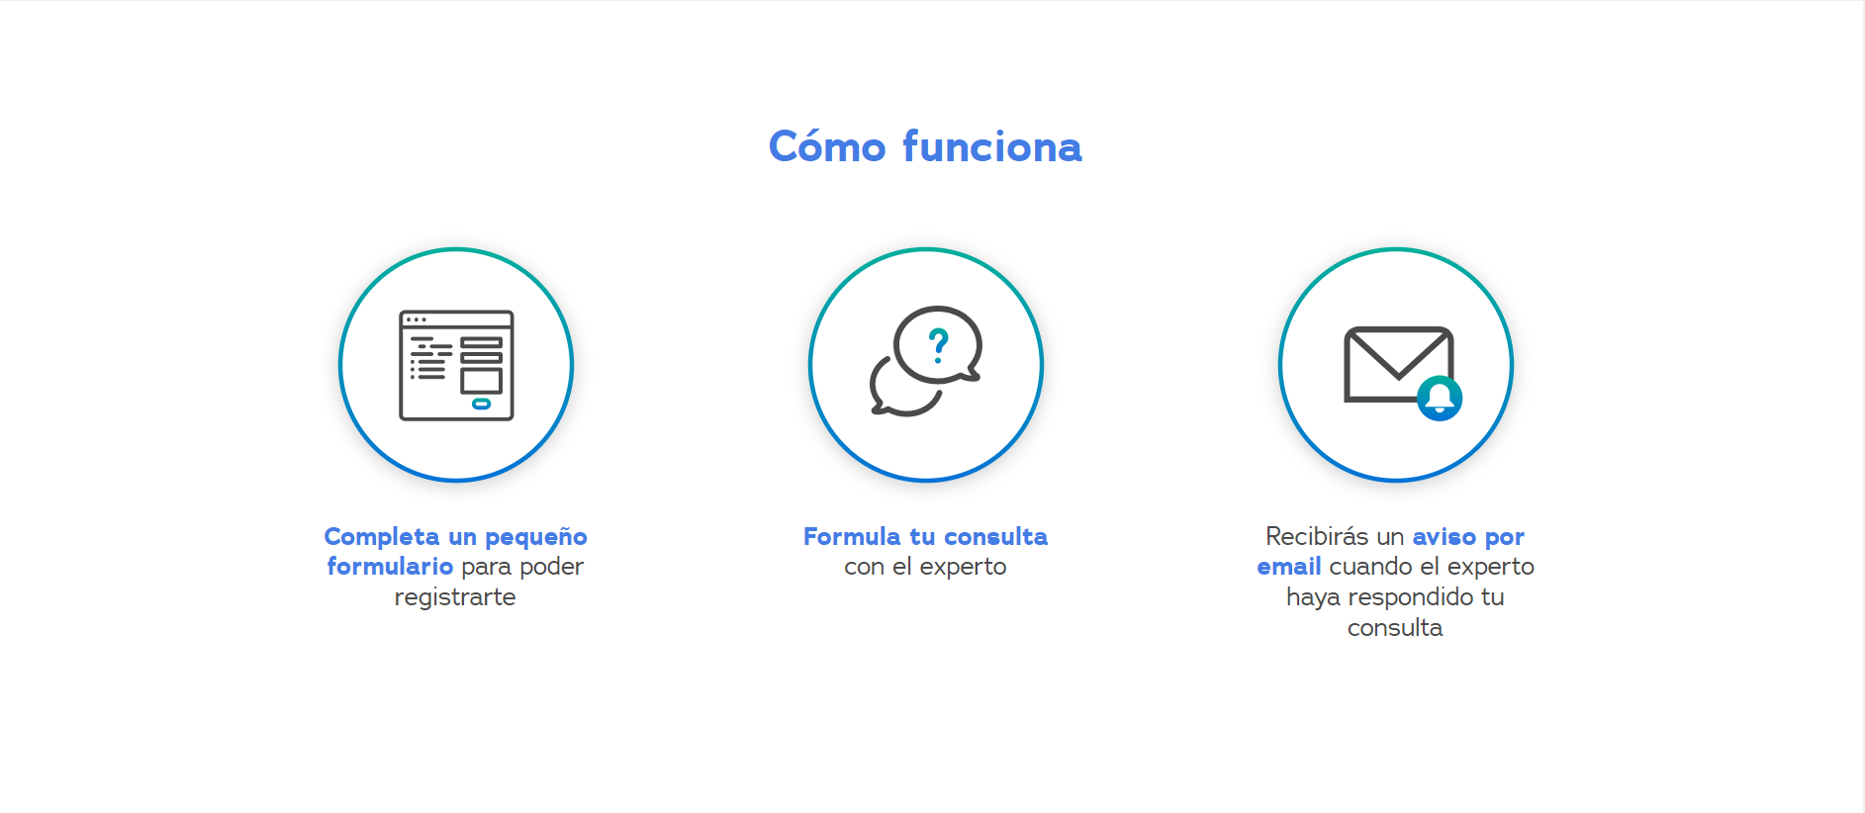
Espacio de Apoyo Técnico por parte del Grupo de Trabajo

Slide 26


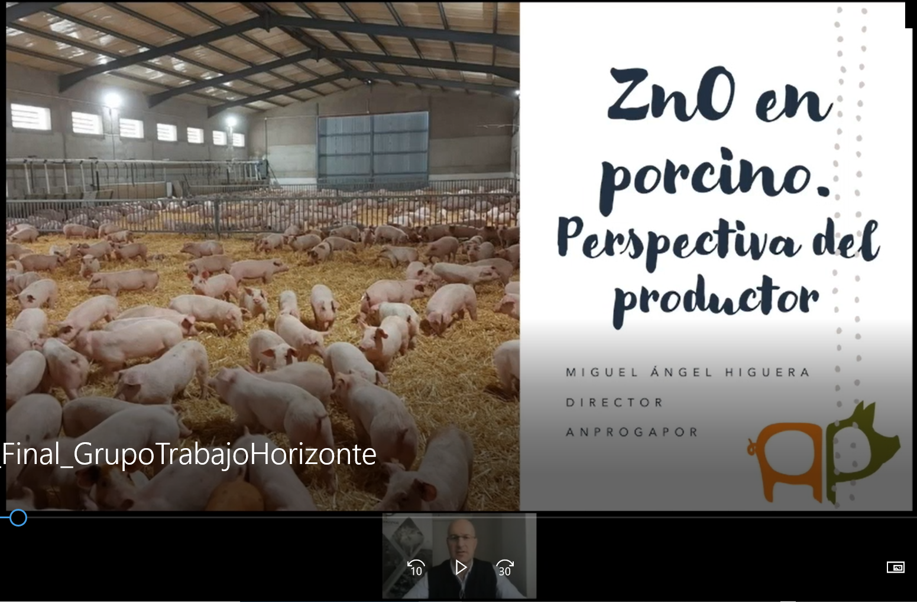

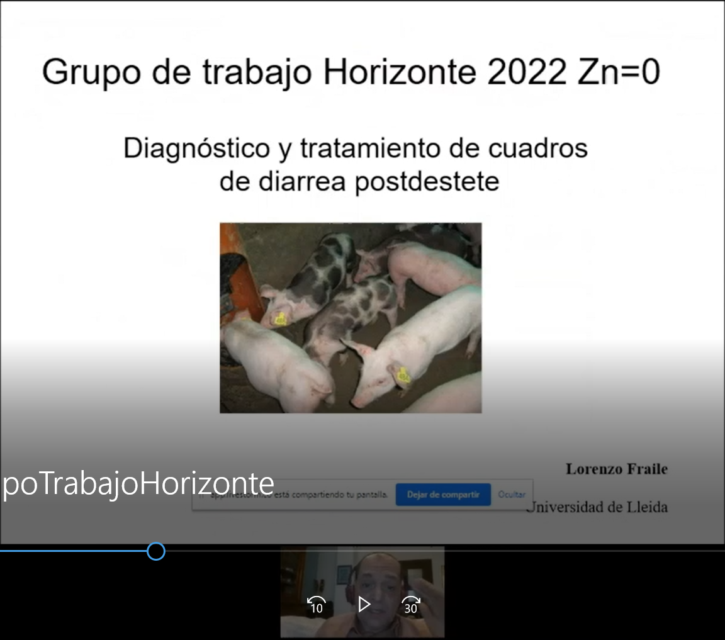
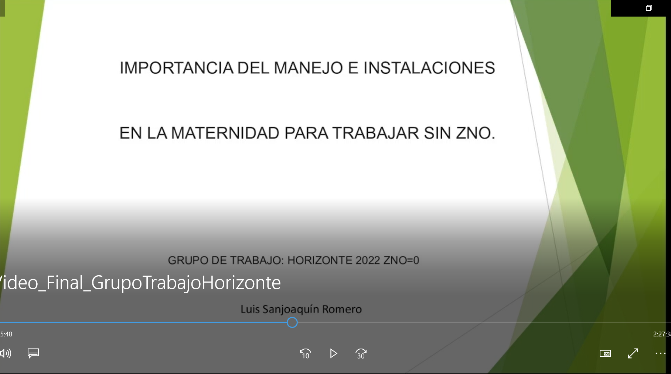
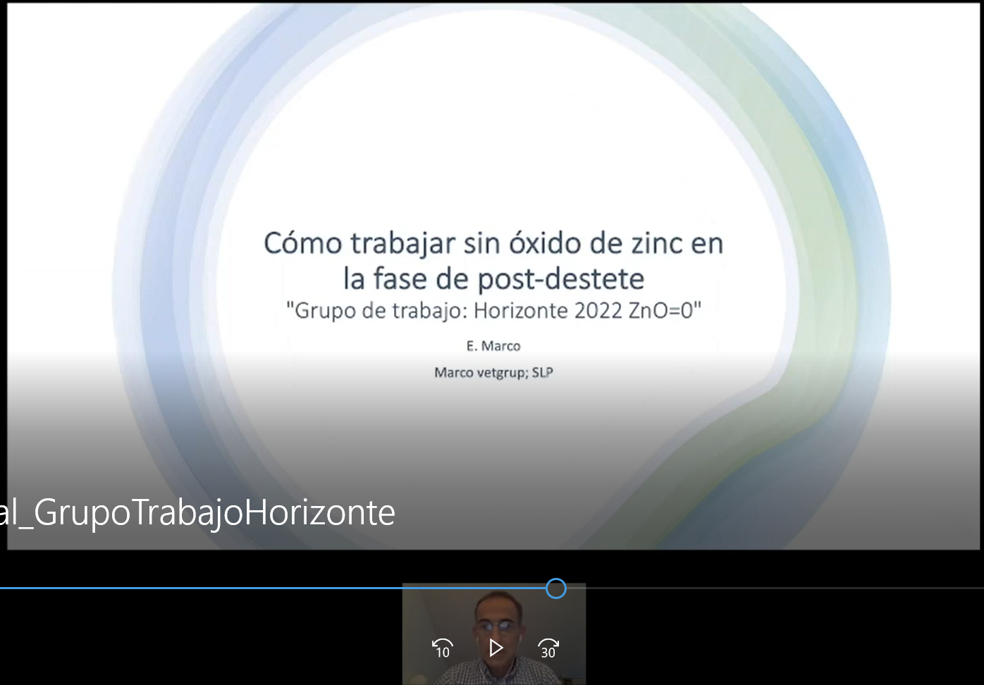
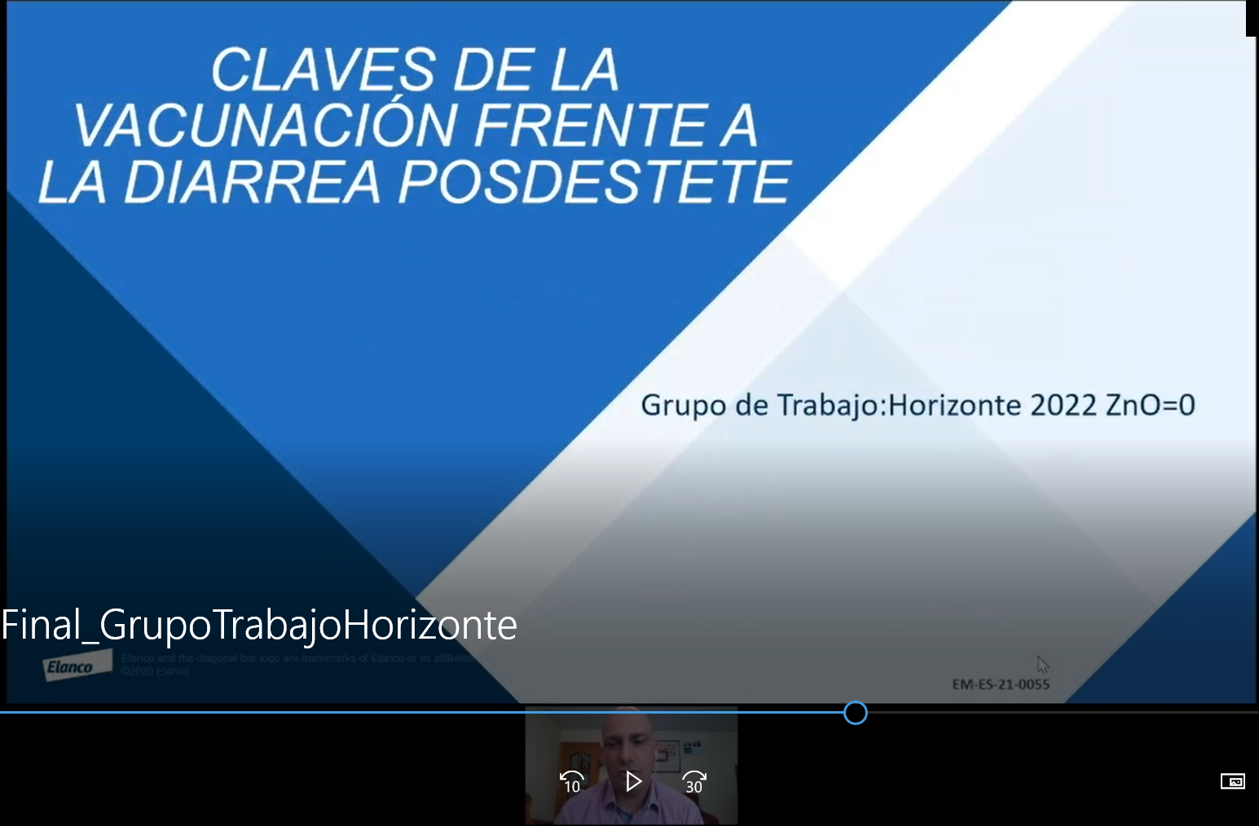
EM-ES-21-0080

Slide 27


Una iniciativa de:
www.vetconecta.elanco.com/healthy-purpose
Elanco y la barra diagonal son marcas registradas de elanco o sus ﬁliales. © 2022 Elanco

